Slide 1
PEMBUKA BELAJAR
DOA BELAJAR
“Kami ridho Allah SWT sebagai Tuhanku, Islam sebagai agamaku, dan Nabi Muhammad sebagai Nabi dan Rasul, Ya Allah, tambahkanlah kepadaku ilmu dan berikanlah aku kefahaman”

Slide 2
PERUMUSAN SASARAN
MUHAMMAD KHOZIN, S.IP, MPA
Disampaikan pada Kuliah MK Manajemen Strategis
2019

Slide 3
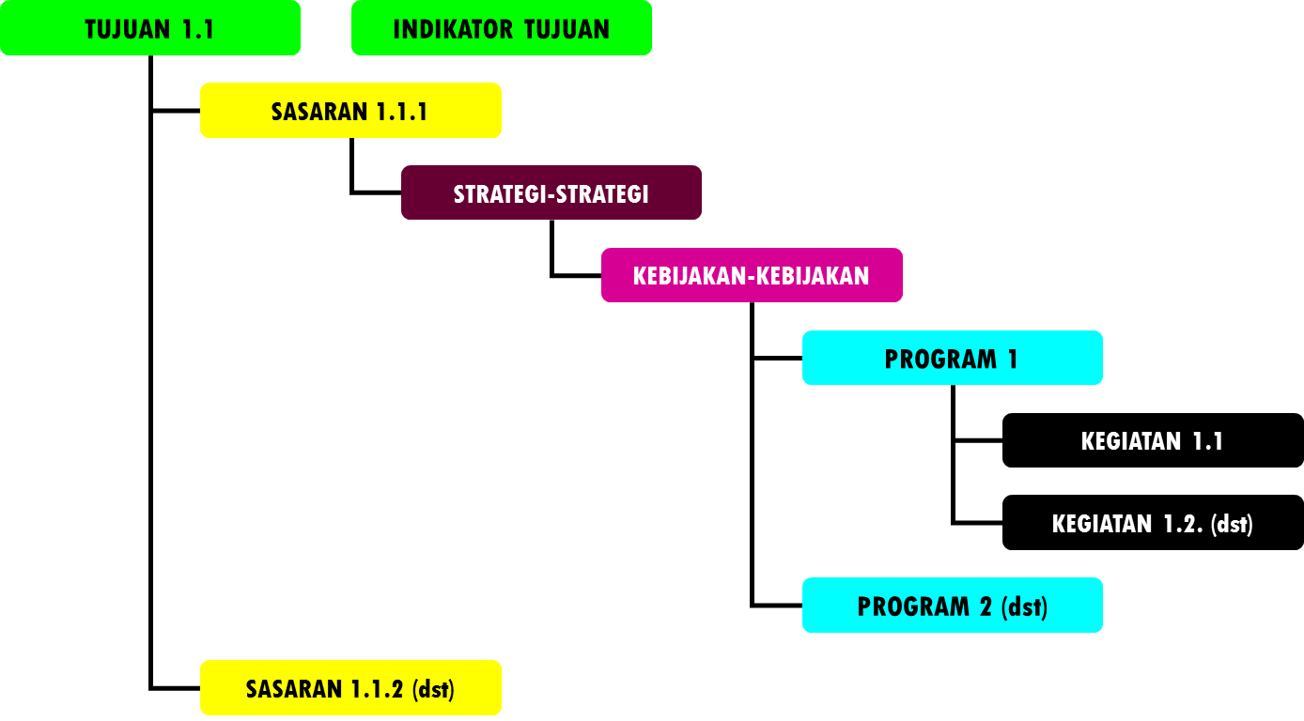
ALUR BERFIKIR

Slide 4
BRAINSTORMING
Sebelum kita membahas sasaran kita sedikit mengulas tentang Tujuan

Slide 5
TUJUAN

Slide 6
TUJUAN
Tujuan adalah pernyataan kualitatif mengenai keadaan atau hasil yang ingin dicapai dimasa yang akan datang
Tujuan merupakan pernyataan tentang keinginan yang akan dijadikan pedoman bagi manajemen organisasi untuk meraih hasil tertentu atas kegiatan yang dilakukan dengan dimensi waktu tertentu
Suatu kondisi yang akan dicapai atau dihasilkan dalam jangka waktu 5 (lima) Tahunan

Slide 7
4 ALASAN PENTINGNYA TUJUAN
Tujuan membantu mendefinisikan organisasi dalam lingkungannya.
Tujuan membantu mengkoordinasi keputusan dan pengambilan keputusan.
Tujuan menyediakan norma untuk menilai pelaksanaan prestasi organisasi.
Tujuan merupakan sasaran yang lebih nyata dari pada pernyataan visi dan misi.

Slide 8
PERUMUSAN TUJUAN
Rumusan pernyataan tujuan biasanya disusun dengan membalikkan pernyataan isu, permasalahan, dan peluang menjadi suatu kalimat positif yang ringkas.
Rumusan tujuan dan sasaran merupakan dasar dalam menyusun pilihan-pilihan strategi pembangunan dan sarana untuk mengevaluasi pilihan tersebut

Slide 9
KAIDAH TUJUAN (SMART-C)
Simple: Tujuan harus dirumuskan dalam suatu yang sederhana dan mudah dimengerti, sehingga dapat dipahami oleh semua anggota organisasi.
Measurable: Jelas, kongkrit dan terukur dan mampu menjadi motivasi bagi karyawan.
Aplikabel: Layak atau perusahaan mampu untuk melakukannya.
Reliabel: Selalu sesuai dengan harapan dan kepentingan stakeholder serta perkembangan zaman atau realita kehidupan.
Time Able: memiliki tenggang waktu atau kemampuan untuk dicapai dalam waktu tertentu
Continously improve (perbaikan berkelanjutan): Sasaran dapat dicapai secara bertahap

Slide 10
KRITERIA RUMUSAN TUJUAN
Mendukung pencapaian misi;
Diturunkan secara lebih operasional dari masing-masing misi yang berkaitan dengan tupoksi, dan telah ditetapkan dengan memperhatikan visi;
Disusun dengan memperhatikan permasalahan dan isu-isu strategis;
Dapat diukur dalam jangka waktu 5 (lima) tahunan;
Disusun dengan bahasa yang jelas dan mudah dipahami.

Slide 11
LANGKAH-LANGKAH PERUMUSAN TUJUAN
Menguji apakah rancangan pernyataan tujuan dapat memecahkan permasalahan dan isu-isu strategis pembangunan daerah;
Merumuskan indikator tujuan yang terukur.

Slide 12
CONTOH TUJUAN UNIVERSITAS ‘AISYIYAH YOGYAKARTA
Menghasilkan lulusan berakhlak mulia, menguasai ilmu pengetahuan dan teknologi berwawasan kesehatan, profesional, berjiwa enterpreneur dan menjadi kekuatan penggerak (driving force) dalam memajukan kehidupan bangsa
Menghasilkan karya-karya ilmiah berwawasan kesehatan yang menjadi rujukan dalam penyelesaian masalah
Menghasilkan karya inovatif dan aplikatif berwawasan kesehatan yang berkontribusi pada pemberdayaan dan pencerahan
Menghasilkan pemikiran Islam Berkemajuan dan sebagai penguat moral spiritual dalam implementasi Caturdarma Perguruan Tinggi

Slide 13
Rencana Tindak Lanjut
NEXT MEETING
Perumusan Sasaran

Slide 14
SASARAN

Slide 15
SASARAN
Rumusan kondisi yang menggambarkan tercapainya tujuan, berupa hasil yang diperoleh dari pencapaian outcome program ORGANISASI
DALAM MERUMUSKAN SASARAN MOHON DIPERHAATIKAN
- Kesesuaian dg TUPOKSI,
- Kejelasan TARGET GORUP yang dilayani
- MISI DAN TUJUAN organisasi

Slide 16
KRITERIA SASARAN
Dirumuskan untuk mencapai atau menjelaskan tujuan;
Untuk mencapai satu tujuan dapat dicapai melalui beberapa sasaran;
Disusun dengan memperhatikan permasalahan dan isu-isu strategis pembangunan daerah; dan
Memenuhi kriteria SMART-C.

Slide 17
INDIKATOR SASARAN
INDIKATOR
Penanda
Bukti
Ukuran

Slide 18
INDIKATOR

Slide 19
INDIKATOR TUJUAN DAN SASARAN
Ukuran tingkat keberhasilan pencapaian tujuan/sasaran untuk diwujudkan pada tahun tertentu
Setiap indikator tujuan/sasaran disertai dengan rencana tingkat capaiannya
Berupa impact
Setiap tujuan/sasaran dapat memiliki lebih dari satu indicator
Pencapaian indikator tujuan dihasilkan dari pencapaian beberapa impact/indikator sasaran;
Pencapaian indikator sasaran dihasilkan dari pencapaian beberapa outcome/indikator program.

Slide 20
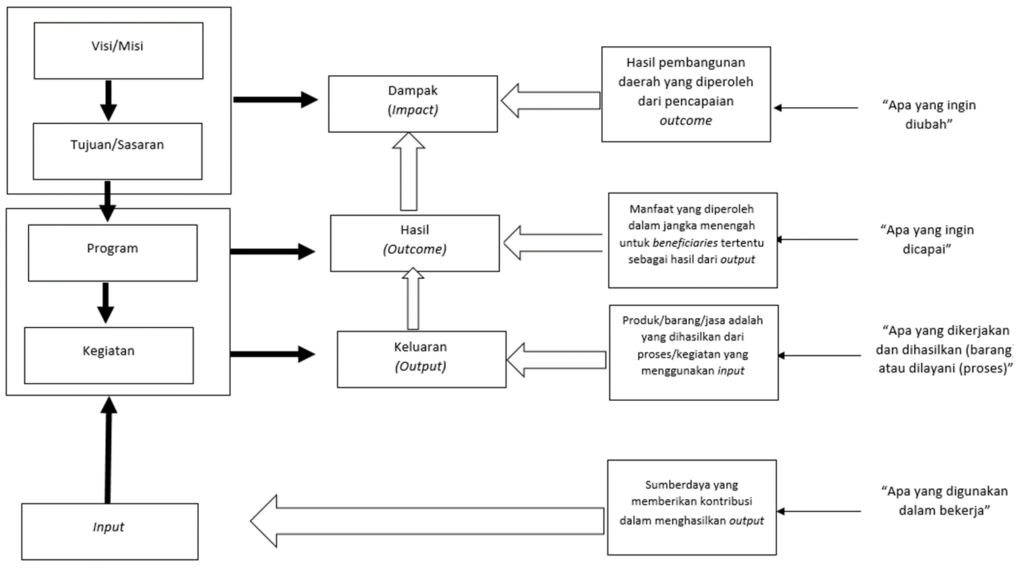
Level Indikator

Slide 21
KESIMPULAN TENTANG INDIKATOR
Ukuran yang akan memberikan informasi sejauh mana kita telah berhasil mewujudkan tujuan/sasaran yang telah kita tetapkan

Slide 22
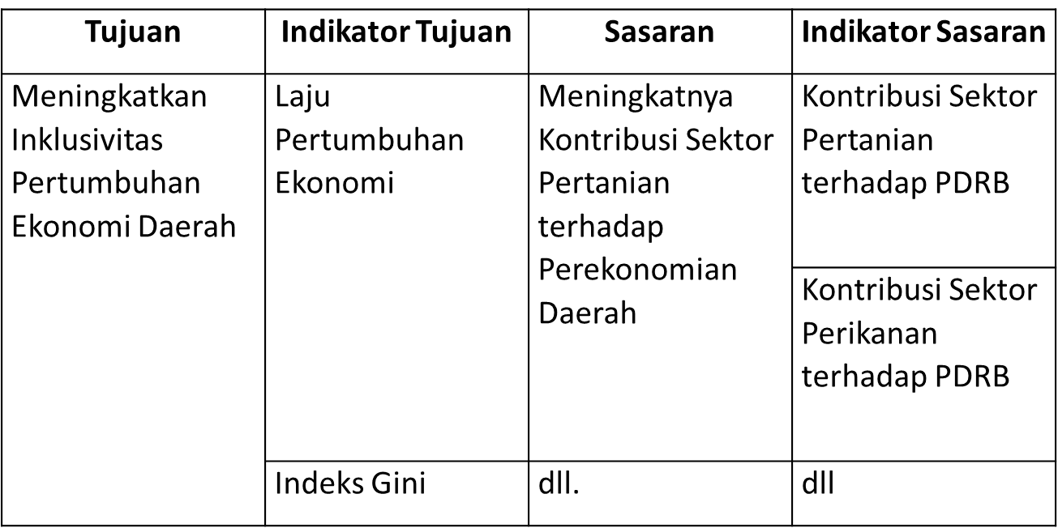
CONTOH – CONTOH

Slide 23
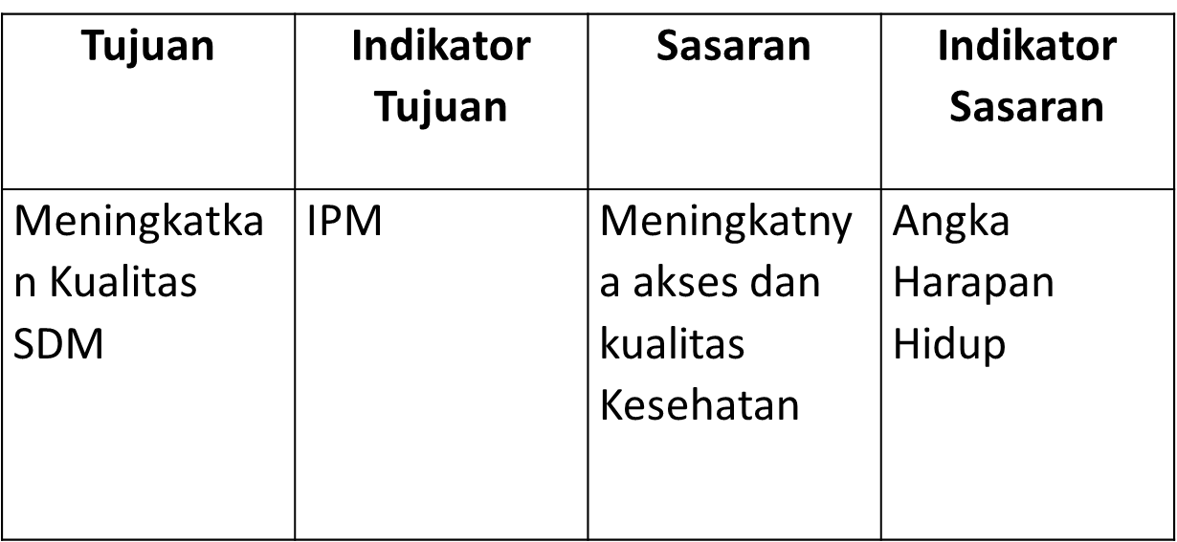
CONTOH -CONTOH

Slide 24
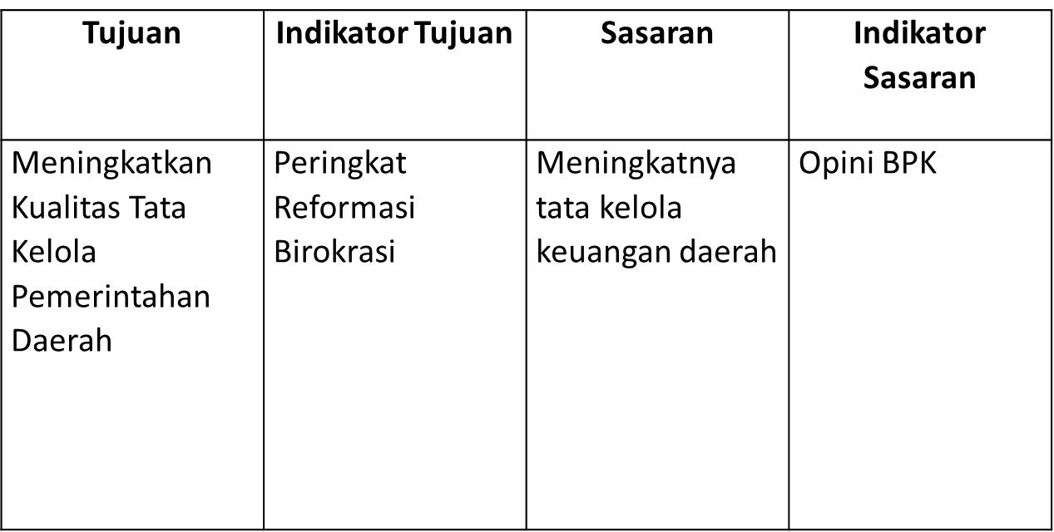
CONTOH

Slide 25
NEXT MEETING
Perumusan Arah dan Kebijakan

Slide 26
PENUTUP BELAJAR
بِسْمِ اللَّهِ الرَّحْمَنِ الرَّحِيمِ
اَللَّهُمَّ أَرِنَا الْحَقَّ حَقًّا وَارْزُقْنَا اتِّـبَاعَه ُ وَأَرِنَا الْبَاطِلَ بَاطِلاً وَارْزُقْنَا اجْتِنَابَهُ
Ya Allah Tunjukkanlah kepada kami kebenaran sehinggga kami dapat mengikutinya,
Dan tunjukkanlah kepada kami keburukan sehingga kami dapat menjauhinya.

